Slide 1

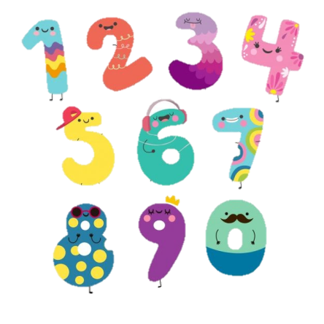




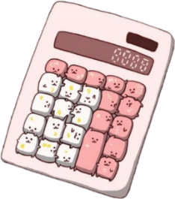
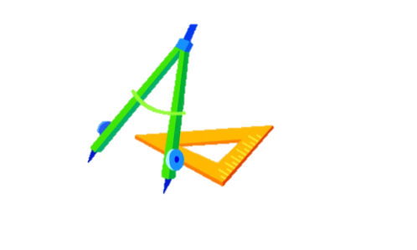
Môn học - Toán 3
Bài: NHÂN SỐ CÓ BỐN CHỮ SỐ
VỚI SỐ CÓ MỘT CHỮ SỐ
(SGK – trang 113)

Slide 2








Yêu cầu tham gia tiết học
Chuẩn bị đầy đủ sách vở, đồ dùng học tập.
Chọn góc học tập yên tĩnh.
Thực hiện các nhiệm vụ học tập.
Ngồi ngay ngắn, tập trung lắng nghe.

Slide 3





Mục tiêu
1. Kiến thức:
Biết nhân số có bốn chữ số với số có một chữ số (có nhớ một lần).
Giải bài toán gắn với phép nhân.
2. Kĩ năng:
Rèn kĩ năng nhân số có bốn chữ số với số có một chữ số.

Slide 4



Khởi động
Notes:
Trong phần khởi động chúng ta sẽ tham một trò chơi đó là

Slide 5






THỢ SĂN HẠT DẺ
Notes:
các em ơi, mùa đông sắp đến rồi, các bạn sóc phải chuẩn bị thức ăn cho mùa đông dài lạnh lẽo, các em hãy giúp các bạn sóc tìm những hạt dẻ để dự trữ cho mùa đông sắp tới nhé. Để có được những hạt dẻ ngon lành ấy các em phải trả lời đúng các câu hỏi. Các em đã săn sang chưa, chúng ta cùng bắt đầu nhé

Slide 6





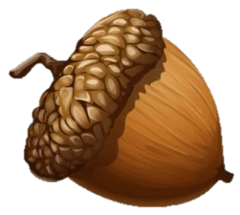



Kết quả của phép tính:
243 x 2 = …
0
10
9
8
7
6
5
4
3
2
1
486
A
B
468
C
D
684
466
Notes:
Câu hỏi đầu tiên, …........................ Đểlàm được bài toán trên các em sẽ áp dung quy tắc nhân số có ba chữ số với số có 1 chữ số, các emcó 10 s để suy nghĩ Đáp án của câu hỏi là a 486.

Slide 7
Kết quả của phép tính:
281 x 3 = ...
10
9
8
7
6
5
4
3
2
1
0
A
B
634
873
C
D
843
643
Notes:
Câu hỏi thứ hai……………………… chúng ta cùng suy nghĩ nào cô xin chúc mừng các bạn có đáp án là c

Slide 8
Kết quả của phép tính:
209 x 3 = …
0
10
9
8
7
6
5
4
3
2
1
A
B
672
637
C
D
607
627
Notes:
Câu hỏi cuối …….. Nào các em cùng suy nghĩ. Dáp án của câu hỏi là d. Cô xin chúc mừng các bạn có đáp án đúng.

Slide 9







CẢM ƠN CÁC BẠN
Notes:
Các em ơi, chúng ta đã giúp các bạn sóc nhặt đầy giỏ hạt dẻ rồi, vây là các bạn sóc đã có đủ thức ăn dự trữ cho mùa đông rồi đó. Xin chúc mừng các em. Để trả lời tốt 3 câu hỏi vừa rồi chúng ta đã áp dung quy tắc nhân số có 3….. Vậy giờ cô trò mình cúng nhắc lại quy tắcnày nhé

Slide 10

Muốn “Nhân số có ba chữ số với số có một chữ số” ta làm như sau:
Bước 1: Đặt tính:
Viết thừa số thứ hai dưới thừa số thứ nhất sao cho các chữ số cùng hàng thẳng cột với nhau.
Bước 2: Thực hiện tính:
Nhân thừa số thứ 2 với từng chữ số của thừa số thứ nhất lần lượt từ phải sang trái (bắt đầu từ hàng đơn vị).
Notes:
Để thực hiện phép nhân ssoo……(không nhớ hoặc có nhớ) các em thực hiện theo hai bước . Các em yêu quý trong phần phép nhân và phép chia trong phạm vi 1000, các em đã hoàn thành các bài về phpes nhân số có 3 ……. Với các kiến thức kĩ năng đẫ có cô tin chắc rằng các em sẽ học tốt bài ngày hôm này

Slide 11

Môn học - Toán 3
Bài: NHÂN SỐ CÓ BỐN CHỮ SỐ
VỚI SỐ CÓ MỘT CHỮ SỐ
(Trang 113 - Sách giáo khoa Toán 3)
Notes:
Nào chúng mình cùng vào bài mới nhân số có 4 chhuws sỗ ……

Slide 12
Khám phá
Notes:
Trước hết chúng ta cùng đễn với phần khám phá

Slide 13

a) 1034 × 2 = ?
1034
viết 8.
* 2 nhân 4 bằng 8,
×
viết 6.
* 2 nhân 3 bằng 6,
2
viết 0.
* 2 nhân 0 bằng 0,
2
0
6
8
* 2 nhân 1 bằng 2,
viết 2.
1034 × 2 =
2068
Notes:
Có có phpes tính sâu: ….. Và số 1034 là số có 4 chữ số nhân với 2 là số có 1 chữ số vậy phpes nhân số có….. Như thế nào thì chúng ta sẽ cung nhau ttimf hiểu. Đổi với phép nhân này chúng ta cung thực hiện theo hai bước. Mà chúng ta đã được học ở nhân số có 3 cs …… B1 chúng ta cũng sẽ đặt tính theo cột dọc, và B@ cũng là bước thực hiện tính. Cô và các em cung thực hiện phép tính trên: Thừ số 1 ở trên thừa số thứ 2 ở hằng dướisố làm sao để các hang thẳng cột với nhau… 2 thảng hang với 4 (hang đv của TS 1) dấu nhân đặt giữa hai số dấu kẻ ngăng thể hiện dấu bằng B2 thực hiện tinh chúng ta cũng nhân từ phjair sang phiat từ đv khi nhân chúng ta luu ý nhân lần lượt thừa số thứ 2 với từng chữ soos của thừa số t1 …….. Các em cùng đọc lại phần lời khi thực hiệncác luowtjb nhân nhé .1034 x 2 = …. Ở lần nhân các em đã thực hieejnv ới pjhe tính trên các em nhận xét ở lần nhân trên trong các lượt nhân các em Chỉ cần thuộc bẳng nhân, các lượt nhâ k nhớ vậy ở lần nhân có nhớ thì làm sáo, ta cùng đén với ví dụ 2

Slide 14
b) 2125 × 3 = ?
viết 5
nhớ 1.
* 3 nhân 5 bằng 15,
2125
×
3
* 3 nhân 2 bằng 6, thêm 1
bằng 7,
6
3
5
7
viết 7.
viết 3.
* 3 nhân 1 bằng 3,
* 3 nhân 2 bằng 6,
viết 6.
2125 × 3 =
6375
Notes:
Cô có phép tính sau 2125….. Bây giờ các em hãy lấy giấy bút và chúng ta thực hiện phép tính theo các buowsc đúng như cô vừa hường dẫn Ở phpes tính này cố sẽ dành cho các em ít phút sau đó cô trò mình cùng thuejc hiện/ nào các em đã làm xong chưa nhỉ giờ cô trò mình cùng làm nhé sau đó các em hãy đối chiếu kết quả của mình với kết quả của cô……..ở phép tính này có 1 lượt nhân có nhớ ở hang đv hãy ss kq của cô và kq trong vở, chúc mừng các bạn
Qua 2 vi dụ vừa rồi cô tin chắc rằng các em đã biết cách thực hiện nhân…. Vậy chúng ta cùng nêu lại hai bước làm này nhé

Slide 15
a) 1034 × 2 = ?
* 2 nhân 4 bằng 8, viết 8.
1034
×
* 2 nhân 3 bằng 6, viết 6.
2
* 2 nhân 0 bằng 0, viết 0.
2068
* 2 nhân 1 bằng 2, viết 2.
1034 × 2 =
2068
b) 2125 × 3 = ?
* 3 nhân 5 bằng 15, viết 5 nhớ 1.
2125
* 3 nhân 2 bằng 6, thêm 1 bằng 7, viết 7.
×
3
6375
* 3 nhân 1 bằng 3, viết 3.
* 3 nhân 2 bằng 6, viết 6.
2125 × 3 =
6375

Slide 16
Vậy khi thực hiện nhân số có bốn chữ số với số có một chữ số ta thực hiện theo mấy bước? Đó là những bước nào?

Slide 17
Thực hiện theo 2 bước:
Bước 1: Đặt tính:
Viết thừa số thứ hai dưới thừa số thứ nhất sao cho các chữ số cùng hàng thẳng cột với nhau.
Bước 2: Thực hiện tính:
Thực hiện nhân lần lượt từ phải sang trái (bắt đầu từ hàng đơn vị).

Slide 18
Luyện tập
Notes:
Bây giờ chúng ta sẽ áp dụng những điều vừa học để làm các bài tập trong phần luyện tập nhé

Slide 19
Bài 1:
Tính:
1234
4013
2116
1072
x
x
x
x
2
2
3
4
2
4
6
8
2
8
8
8
0
2
6
6
3
4
4
8
Notes:
Bài 1: yêu cầu cùng đọc to các phép tình, dung bút chì và làm nhanh các bài tập vào SGK nhé thực hiện theo thứ tự tuwf trái sang phải, lấy thừ số thứ 2nhaan lần lượ với các chữ số của thừa số 1 thời gian hoàn thành bài tập là 1 phút, thời gian làm bài đã hết các em cùng đoiió chiếu kết quả của mình với kết quảcủa cô nhé qua bài số 1 này giúp các em biết cách thực hiện phép nhân …..không hhows và có nhowsw ,các em cần luu ý khi thực hiện tính, tính theo thứ tự từ phải sang trái

Slide 20
Bài 2:
Đặt tính rồi tính:
a) 1023 x 3 1810 x 5
1023
1810
x
x
3
5
3
0
6
9
9
0
5
0
Notes:
Bài 2 yêu cầu …… khi thực hiện đặt tính, thực hiện theo 2 bước ……bước 1 đặt tính theo cội dọc……bước tiế theo tính, thực hiện theo thhuws tự từ trái sang phải…….thực hiện phpes tinhsconf lại vào nháp , hãy cùng cô đối chiếu kết quả nhé các em…….cô xin chúc mungaf các bạn có kq đúng. Qua bài tập số 2 ôn cho chúng ta cách thực hiện phép nhân … k nhớ hooawjc có nhứo

Slide 21
Bài 3: Xây một bức tường hết 1015 viên gạch. Hỏi xây 4 bức tường như thế hết bao nhiêu viên gạch?
Tóm tắt
1 bức tường: 1015 viên gạch
4 bức tường: … viên gạch?
Bài giải
Xây 4 bức tường như thế hết số viên gạch là:
1015
x 4 =
4060 (viên gạch)
Đáp số: 4060 viên gạch
Notes:
Hãy cùng ddocxj đề bài với cô, bài toán cho biết gì….,bài toán hỏi gì… giờ ta sẽ đi tóm tắt bài toán, có taasst v=cả bn bức tươnbgf , mỗi bức tường xây bn viên…. Vậy muốn tinm…. Chúng ta sẽ lấy số viên gạch xây.. Nhân voiwss 4 bước tường……..

Slide 22
Bài 4: Tính nhẩm
2000 x 3 = ?
Nhẩm:
2 nghìn x 3 =
6 nghìn
Vậy:
2000 x 3 = 6000
2000 x 2
6000
4000 x 2
4000
3000 x 2
8000

Slide 23

non
Ong
học
việc
Notes:
Ban ong sẽ đưa ra câu hỏi, , và chúng ta có thời gian suy nghx là 10s, khi trả lời đúng các câu hỏi thì chúng ta tìm dduowjxc bông hoa có chứa ddaaayf mật ngọt. Nào giờ chúng ta cùng bđ nhé

Slide 24





Hết giờ
10
9
8
7
6
5
4
3
2
1
1123 x 3 = …
A. 3963
B. 3369
C. 3366
D. 3469

Slide 25
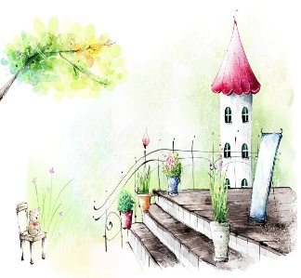

3523 x 2 = …
Hết giờ
10
9
8
7
6
5
4
3
2
1
A. 7064
B. 6046
C. 6146
D. 7046

Slide 26
mừng
Chúc
các
bạn
Notes:
Vừa rôi cô cùng với các em đẫ hoàn thành nội dung bài học ngày hôm nay, cô hi vọng rằng các em sẽ có mợt bài học bổ ích, sau tiết học này các em hãy rèn luyện kĩ năng của bài bằng cách

Slide 27

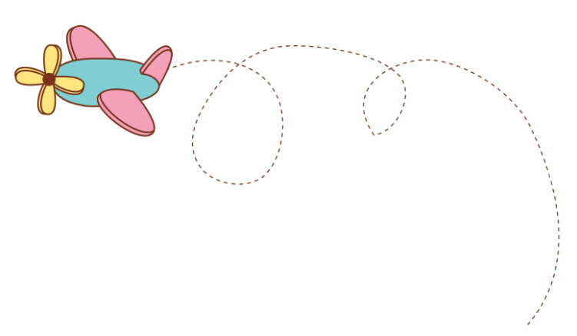



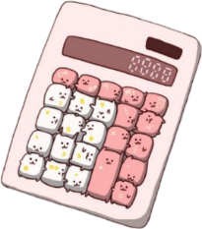
DẶN DÒ
Chuẩn bị bài Nhân số có bốn chữ số với số có một chữ số (tiếp theo) (trang 115 - SGK)

Slide 28

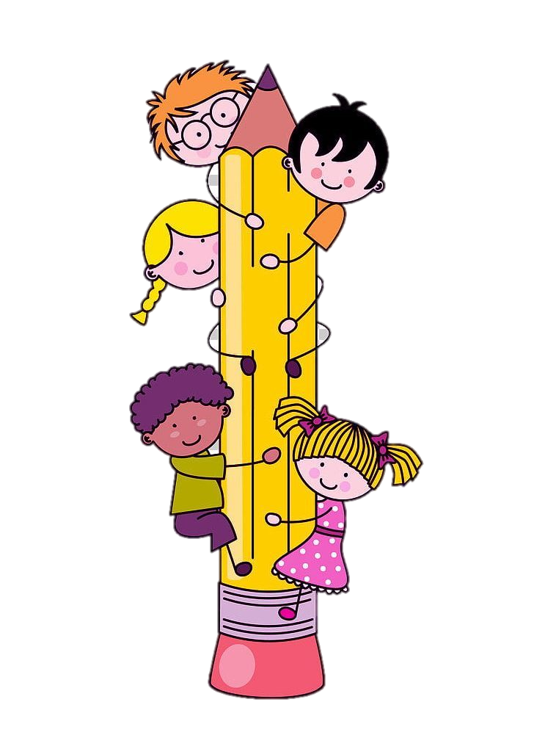


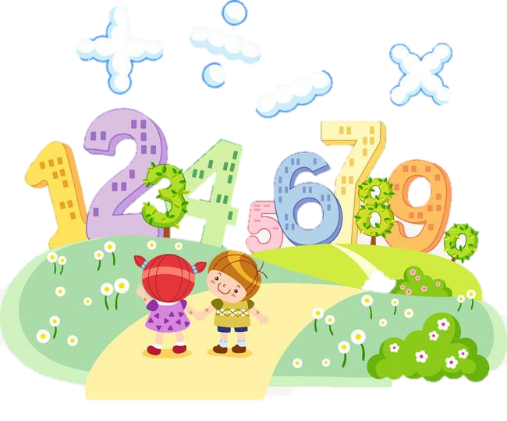


Chúc các em
chăm ngoan, học giỏi!

